Slide 1

ZÁKLADNÉ ĽUDSKÉ PRÁVA A SLOBODY
Miroslava Poloncová
37 MAN

Slide 2

Ľudské práva sa rozdeľujú podľa toho, čo upravujú:
základné ľudské práva
politické práva
práva národnostných menšín a etnických skupín
hospodárske, sociálne a kultúrne práva
právo na súdnu a inú právnu ochranu
právo na ochranu životného prostredia a ochranu kultúrneho dedičstva
právo na azyl

Slide 3

základné ľudské práva
právo na život,
právo na osobnú slobodu a na súkromie,
domová sloboda,
listové tajomstvo,
zákaz nútených prác,
vlastnícke právo,
sloboda pohybu a pobytu, ..

Slide 4
2. politické práva
Právo zúčastňovať sa na veciach verejných
Sloboda prejavu
Volebné právo
Právo na odpor a revolúciu

Slide 5
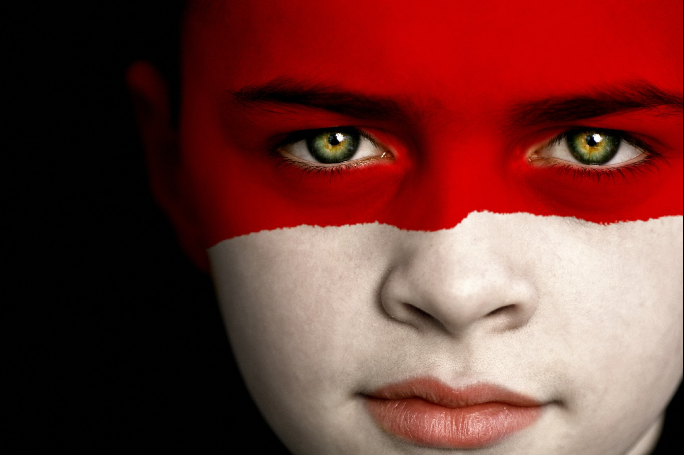
3. práva národnostných menšín a etnických skupín
Právo na všestranný rozvoj,
na vzdelanie v ich jazyku,
právo používať svoj jazyk v úradnom styku,
osvojiť si štátny jazyk,
právo na všestranný rozvoj.

Slide 6
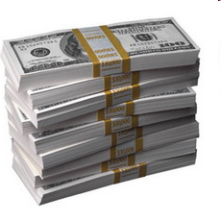
4. hospodárske, sociálne a kultúrne práva
Právo na prácu, slobodnú voľbu povolania,
ochrana zdravia, vzdelanie, slobodu vedeckého bádania.

Slide 7
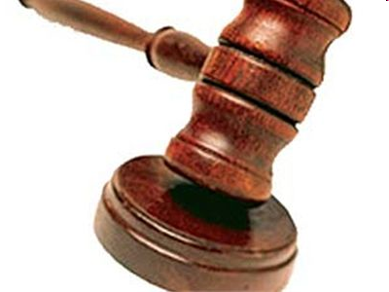
5. právo na súdnu a inú právnu ochranu
Právo na obhajobu a tlmočníka
Každý má právo domáhať sa ochrany na nezávislom a nestrannom súde

Slide 8

6. právo na ochranu životného prostredia a ochranu kultúrneho dedičstva
Každý má právo na priaznivé životné prostredie.
právo na včasné a úplné informácie o stave životného prostredia a o príčinách a následkoch tohto stavu

Slide 9

7. Právo na azyl
Cudzincom prenasledovaným za uplatňovanie politických práv a slobôd.
Azyl možno odoprieť tomu, kto konal v rozpore so základnými ľudskými právami a slobodami.

Slide 10
Ďakujem za pozornosť
Nikomu nesmie byť spôsobená ujma na právach pre to, že uplatňuje svoje základné práva a slobody.

